Slide 1

Av. Buenaventura de Freites #1D, Jardines del Norte, Santo Domingo, República Dominicana
809-518-2345 | ventas@solvex.com.do | solvex.com.do
Notes:
Leandro Jiménez: Bienvenidos al Evento Solvex Coud & Dev: Technology Week 2017, Esta será una semana muy interesante donde trataremos varios temas de Tecnología los cuales estarán dirigidos tanto para desarrolladores como para personas de Insfraestructura.(14s)

Slide 2

Building web apps powered by Angular 2.x using Visual Studio 2017
Por: Diogenes Polanco

Slide 3

Agenda
Herramientas para usar angular en vs2017
Dotnet CLI
NPM
Bower
Single-Page Applications (SPAs)
Demostraciones
Instalando plantillas de SPA
Creando un SPA con Angular y ASP.NET Core
Desarrollando Componentes y Servicios
Despliegue a Azure
Diogenes Polanco

Slide 4
Herramientas para usar angular en vs2017
DotNet CLI
Se utiliza para crear aplicaciones y bibliotecas .NET Core a través del flujo de desarrollo:
Compilar proyectos
Gestión de paquetes de NuGet
Ejecutar los proyectos
Ejecutar las pruebas de los proyectos
Diogenes Polanco

Slide 5
Aplicaciones de una sola página (SPAs)
Son aplicaciones Web que se cargan una sola página HTML y actualizan dinámicamente esa página a medida que el usuario interactúa con la aplicación, algunos de sus beneficios son:
Representación previa del lado del servidor
Webpack dev middleware
Multiples builds Modes:
Dev – Source maps for debugging
Prod- Minifies and no source maps
Diogenes Polanco

Slide 6
Demostraciones
Instalando plantillas de SPA
Creando un SPA con Angular y ASP.NET Core
Desarrollando Componentes y Servicios
Despliegue a Azure
Diogenes Polanco

Slide 7
Instalando plantillas de SPA
dotnet new --install Microsoft.AspNetCore.SpaTemplates::*
Diogenes Polanco
Notes:
Duracion: 4min:40s

Slide 8
Creando un SPA con Angular y ASP.NET Core
dotnet new –l
dotnet new angular
Diogenes Polanco
Notes:
Duracion: 4min:40s

Slide 9
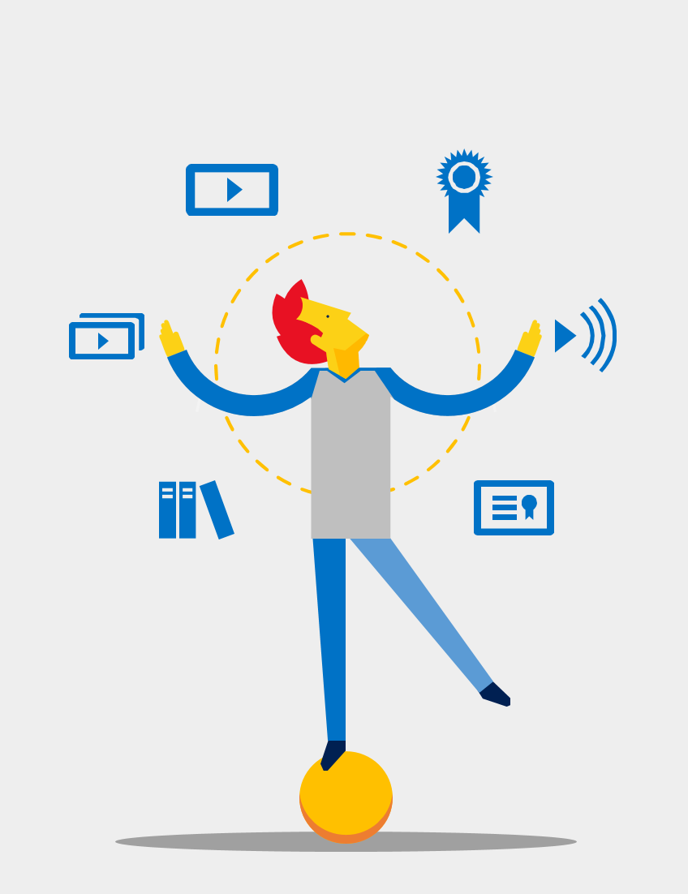
Desarrollando Componentes y Servicios
Instala y usa Angular 2 Snippet Pack
Diogenes Polanco
Notes:
Duracion: 4min:40s

Slide 10
Despliegue a Azure
Tipos de depliegue:
continuous integration
Local git deployment
Publish direct from visual studio 2017
Diogenes Polanco
Notes:
Duracion: 4min:40s

Slide 11
Gracias!
Diogenes.Polanco@solvex.com.do

